Slide 1


Саратов, 2021
Динамика формирования биопленки штаммами возбудителей имплантат-ассоциированных осложнений эндопротезирования крупных суставов
Мамонова И.А., Бабушкина И.В., Ульянов В.Ю., Гладкова Е.В.
Notes:
Бактериальные инфекции имплантируемого сустава являются серьезными осложнениями хирургического лечения патологий опорно-двигательного аппарата. Патогенез развития перипротезной инфекции во многом связан со способность штаммов возбудителей формировать микробные биопленки.

Slide 2
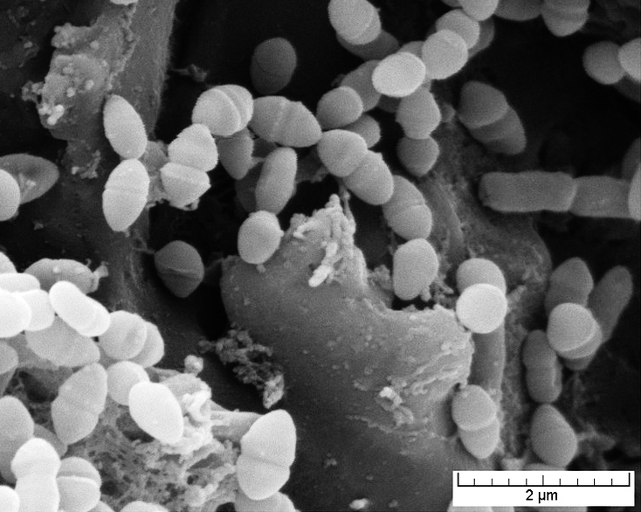
Перипротезные инфекции, ассоциированные с энтерококками, встречаются в 2,5% случаев (Rasoulim M.R., Tripathi M.S., Keneyon R. et all., 2012).
Notes:
Основными возбудителями данной патологии являются коагулазоположительные и коагулазоотрицательные стафилококки.
Перипротезная инфекция ассоциированные с энтерококками, встречаются, примерно, в 2,5% случаев.

Slide 3

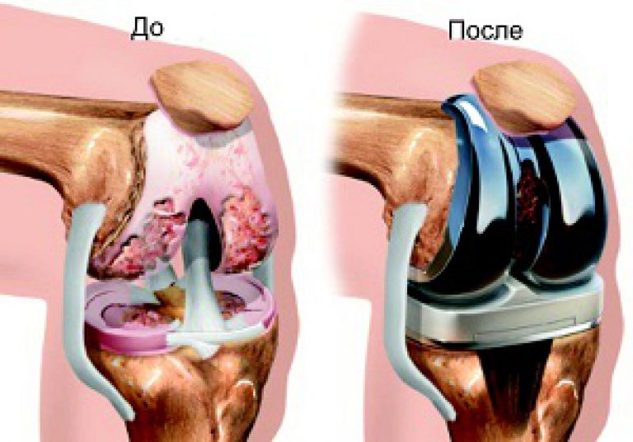
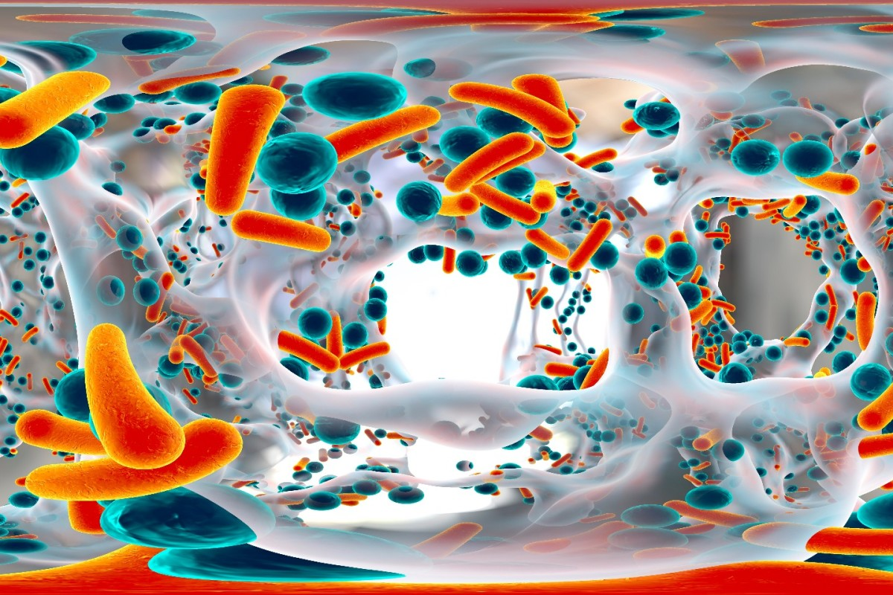
Данные об особенностях формирования биопленок энтерококками – возбудителями перипротезной инфекции – ограничены. Получение такого рода информации имеет значение для назначения антибактериальной терапии перипротезной инфекции энтерококковой этиологии, так как частота неудачных результатов лечения здесь достигает 44% (Yuste J.R., Quesada M., Diaz-Rada P., Pozo J.L., 2014) и требует хирургического вмешательства по удалению инфицированного имплантированного устройства.
Notes:
Однако данные об особенностях формирования биопленок энтерококками ограничены. Получение такого рода информации имеет значение для назначения антибактериальной терапии перипротезной инфекции энтерококковой этиологии, так как частота неудачных результатов лечения здесь достигает 44% (Yuste J.R., Quesada M., Diaz-Rada P., Pozo J.L., 2014) и требует хирургического вмешательства по удалению инфицированного имплантированного устройства.

Slide 4
Целью исследования явилось изучение особенностей формирования биопленок Enterococcus spp. возбудителей перипротезной инфекции крупных суставов.
Notes:
арраар

Slide 5
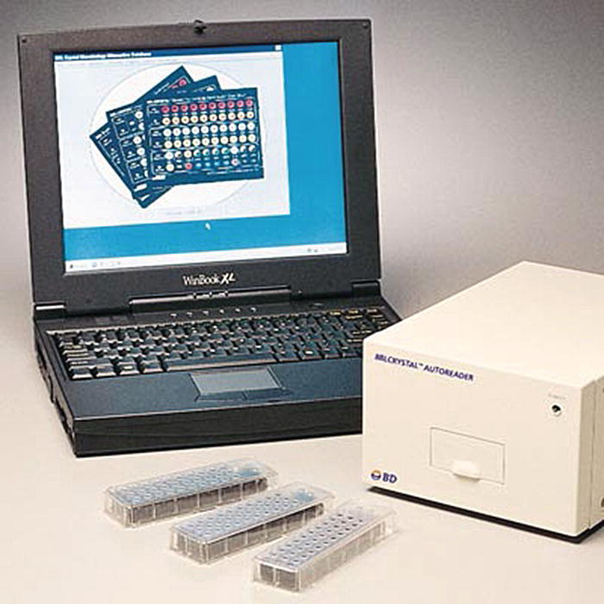
Материалы и методы
В работе изучена способность к биопленкоообразованию у 31 штамма Enterococcus spp., выделенных из отделяемого ран, биоптатов, аспиратов, удаленных компонентов конструкций, полученных от больных с перипротезной инфекцией крупных суставов и находившихся на лечении в НИИТОН СГМУ им. Разумовского В.И. Минздрава России. Выделение микроорганизмов осуществлялась по общепринятой методике (Приказ МЗ СССР, №535). Микроорганизмы идентифицировали на микробиологическом анализаторе BD BBL™ Crystal™ AutoReader (Becton Dickinson, США) с применением панелей Crystal™ Gram-Positive ID Kit (Becton Dickinson, США).

Slide 6
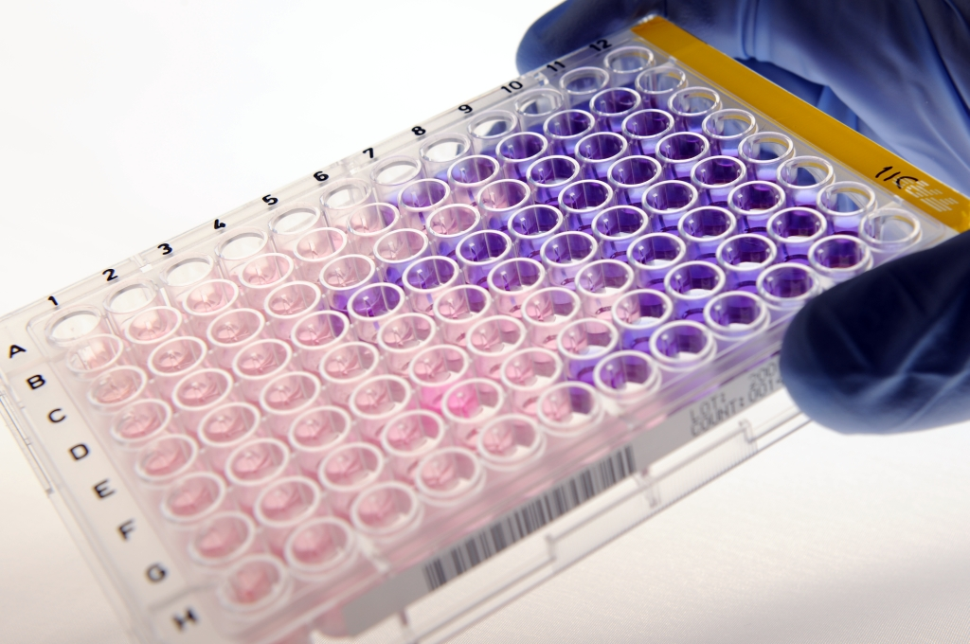
Материалы и методы
Оценки кинетических процессов формирования микробной биопленки использован косвенный метод, основанный на окраске субстрата кристаллическим фиолетовым, который является основным красителям и способен связываться с отрицательно заряженной мембраной бактериальной клетки, а также со структурными компонентами матрикса.

Slide 7
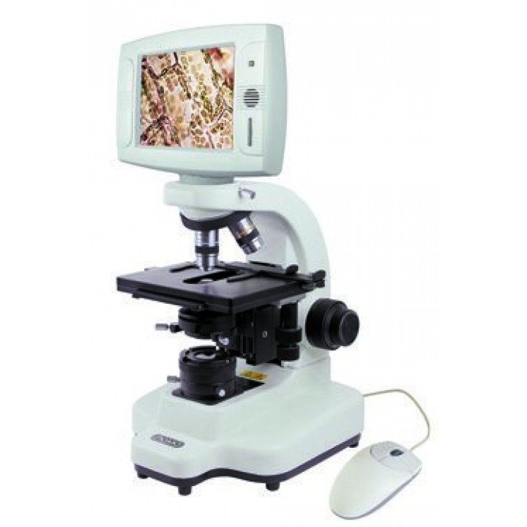
Для изучения последовательных стадий формирования и развития биопленок на стеклах использовали световую микроскопию. Предметные стекла помещали в чашку Петри содержащую 20 мл бактериальной взвеси (0,5 MF). Последовательно (c 1 по 7 сутки инкубации) из реактора извлекали по одному стеклу, окрашивали 0,1 % раствором кристаллического фиолетового и микроскопировали. Морфологию клеток изучали с использованием микровизора проходящего света μVizo-101 (Россия).
Материалы и методы

Slide 8
Обработка полученных данных проводилась с помощью методов непараметрической статистики с применением пакета программ Microsoft Excel 2016 и Statistica 10.0.

Slide 9
Таблица 1. Динамическая оценка показателя общей биомассы формирующихся биопленок штаммов Enterococcus spp., возбудителей перипротезной инфекции суставов (Me (Q25;Q75); усл.ед.)
Время культивирования, сутки | Оптическая плотность экстрагированного кристаллического фиолетового
 | контроль (n=31) | биопленка Enterococcus spp. (n=31)
1 | 0.036 (0.034; 0.045) | 0.251 (0.184; 0.304), p#=0.000198;
2 | 0.043 (0.034; 0.046) | 0.662 (0.552; 0.860), p#=0.000001; p*=0.000001
3 | 0.041 (0.036; 0.047) | 1.523 (1.375; 1.597), p#=0.000001; p*=0.000001; p**=0.000001
4 | 0.041 (0.036; 0.048) | 0.719 (0.635; 0.793), p#=0.000001; p*=0.000001; p***=0.000001
5 | 0.043 (0.037; 0.048) | 0.649 (0.556; 0.698), p#=0.000001; p*=0.000001; p***=0.000001; p****=0.002546
6 | 0.039 (0.035; 0.043) | 0.395 (0.260; 0.433), p#=0.000002; p*=0.000001; p**=0.000001; p***=0.000001; p****=0.000001; p*****=0.000007
7 | 0.040 (0.035; 0.048) | 0.441 (0.380; 0.496), p#=0.000001; p*=0.000001; p**=0.000002; p***=0.000001; p****=0.000005; p*****=0.000027; p******=0.014304
Примечание: достоверность по сравнению с # контрольной группой; * 1 сутками; ** 2 сутками; *** 3 сутками; **** 4 сутками, ***** 5 сутками, ****** 6 сутками исследования
Notes:
Проведена динамическая оценка пленкообразования энтерококков, выделенных от больных с перипротезной инфекцией крупных суставов (Табл. 1).
При посуточной окраске формирующихся биопленок и измерении оптической плотности элюатов было установлено, что максимальное накопление биомассы достигалось на 3 день исследования. Начиная с 4 суток инкубации биомасса биопленки постепенно снижалась. К 7 суткам исследования полного разрушения структуры биопленки не наблюдали.

Slide 10
Таблица 2. Количественная оценка оптической плотности взвеси планктонных клеток Enterococcus spp. возбудителей перипротезной инфекции суставов (Me (Q25;Q75); усл.ед.)
Время культивирования, сутки | Оптическая плотность, 620 нм
 | контроль (n=31) | взвесь планктонных клеток Enterococcus spp. (n=31)
1 | 0.058 (0.051; 0.063) | 0.294 (0.274; 0.354), p#=0.00001
2 | 0.054 (0.045; 0.063) | 0.105 (0.085; 0.127), p#=0.000001; p*=0.000001
3 | 0.053 (0.045; 0.061) | 0.113 (0.101; 0.163), p#=0.000002; p*=0.000003; p**=0.032299
4 | 0.051 (0.046; 0.061) | 0.087 (0.074; 0.101), p#=0.000357; p*=0.000001; p**=0.008396; p***=0.000054
5 | 0.051 (0.041; 0.061) | 0.564 (0.514; 0.701), p#=0.000001; p*=0.000994; p**=0.000001; p***=0.000001; p****=0.000001
6 | 0.054 (0.049; 0.061) | 0.223 (0.190; 0.470), p#=0.000001; p**=0.0000034; p***=0.000003; p****=0.000001; p*****=0.000003
7 | 0.059 (0.041; 0.064) | 0.151 (0.118; 0.174), p#=0.000005; p*=0.000994; p**=0.000005; p****=0.000001; p*****=0.0000014; p******=0.000052
Примечание: достоверность по сравнению с # контрольной группой; * 1 сутками, ** 2 сутками, *** 3 сутками, **** 4 сутками,
***** 5 сутками, ****** 6 сутками исследования
Notes:
Так же была оценена оптической плотности взвеси планктонных клеток Enterococcus spp. возбудителей перипротезной инфекции суставов. Установлено статистически значимое увеличение оптической плотности планктонных форм микроорганизмов в 1 сутки исследования по сравнению с контролем. Начиная со 2 суток исследования этот показатель снижался.

Slide 11
Кинетика роста биопленок (А) и планктонных клеток (Б) штаммов
Enterococcus spp., возбудителей перипротезной инфекции суставов
Notes:
Как видно из диаграммы более активный процесс пленкообразования наблюдали в первые трое суток проводимого исследования, что подтверждено постепенным увеличением оптической плотности спиртовых элюатов окрашенной биопленки и снижением оптической плотности взвеси планктонных форм микроорганизмов (Рис. 1), и, видимо, связано с этапами формирования и созревания биопленки. При перипротезном воспалении быстрое формирование микробной биопленки усложняет бактериологическую диагностики и снижает эффективность антибиотикотерапии. Начиная с четвертых суток исследования отмечали снижение биомассы биопленки, при этом полной деградации биопленки к 7 суткам эксперимента не наблюдалось. При этом, показатели оптической плотности планктонных форм микроорганизмов к 5 суткам проводимого исследования, что может быть связано с постепенным разрушением матрикса, накоплением его компонентов и, как следствие, увеличением содержания планктонных микробных тел. Начиная с 6 суток значения оптической плотности взвеси снижались, что можно объяснить постепенной гибелью микробных клеток в условиях нехватки питательных веществ. Однако обращает на себя внимание факт увеличения биомассы биопленки к 7 суткам проводимого эксперимента по сравнению с предыдущими сутками исследования на фоне продолжающегося снижения показателя оптической плотности планктонных форм, что связано с вторичной адгезией популяции бактериальных клеток-персистеров биопленкообразующих микроорганизмов. В условиях макроорганизма этот процесс приводит к развитию хронической инфекции, появлениям манифестирующих признаков заболевания, связанных с повторной активацией иммунной системы, и действием вирулентных факторов клеток бактерий.

Slide 12
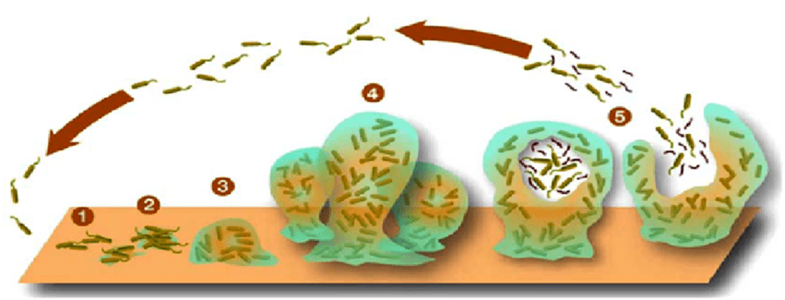
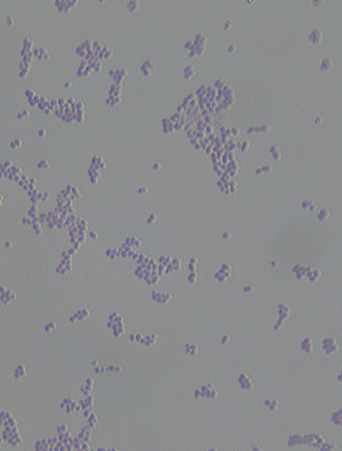
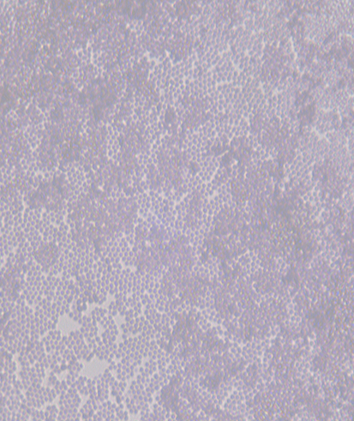
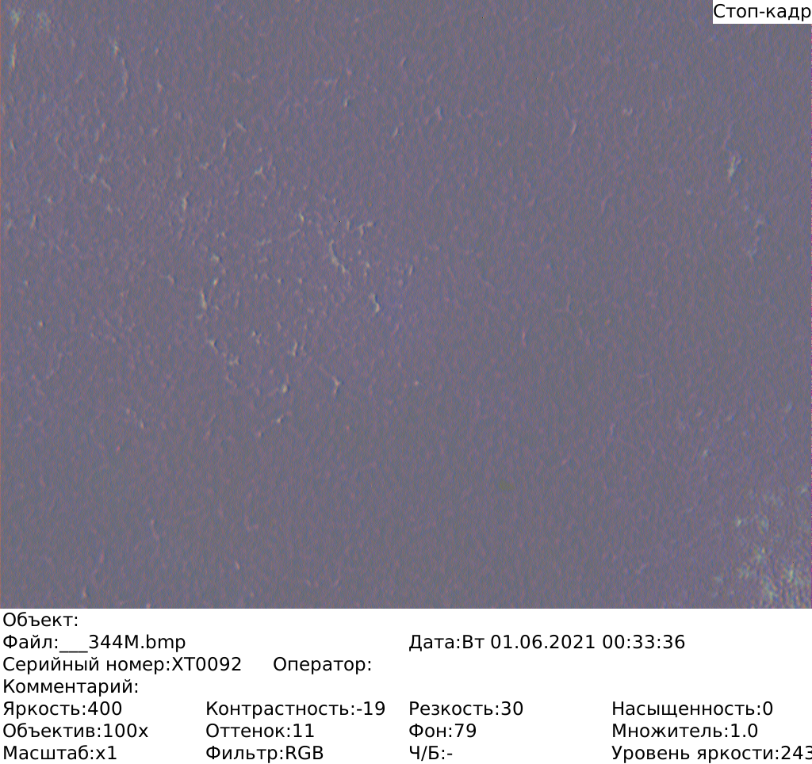
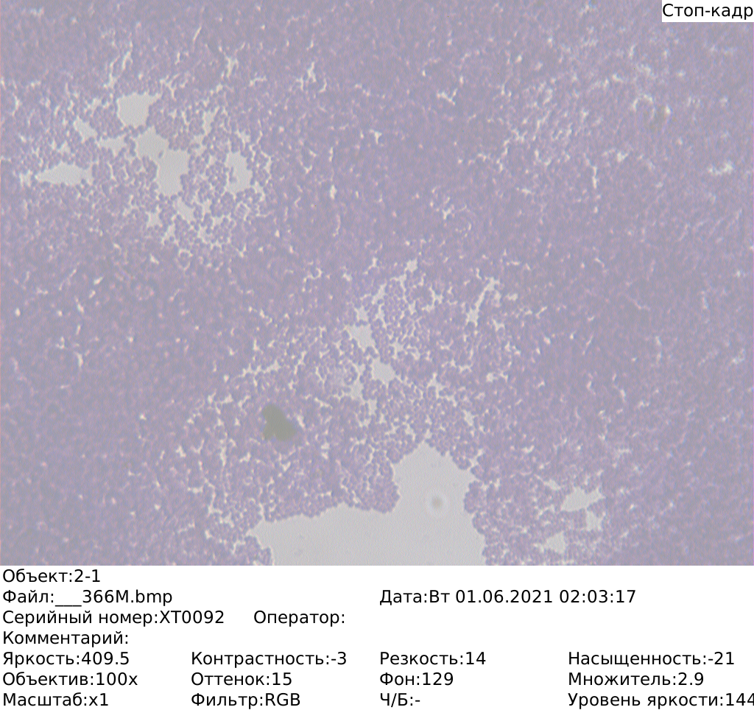
Notes:
Полученные данные подтверждены результатами микроскопических исследований. При микроскопии препаратов биопленк при инкубации в течении 1 суток было установлено наличие отдельных клеток микроорганизмов на поверхности стекла, что соответствует 1 стадии формирования биопленки – стадии адгезии. На 2-сутки наблюдалась стадия формирования монослоя биопленки. К 3 суткам исследования визуально подтверждено полное созревание биопленки. Начиная с 4 суток отмечалась деградация биопленки. Визуально это проявлялось появление полостей на общем фоне сформированного слоя биопленки.

Slide 13
Выводы
Установлена способность штаммов энтерококков-возбудителей перипротезной инфекции суставов образовывать биопленки.
Выявлены следующие этапы пленкообразования инфекций энтерококковой этиологии: формирование и созревание биопленки, ее деградация и вторичная диссеминация.

Slide 14
